Slide 1
Государственное бюджетное общеобразовательное учреждение
города Москвы «Школа № 1741»
Федеральное государственное бюджетное образовательное учреждение
высшего образования «МИРЭА – Российский технологический университет»
Детский технопарк «Альтаир»
Симулятор современного танка
«World of Modern Tanks»
Презентацию подготовили
Участники: ученики 9 «Б» класса ГБОУ Школа № 1741
Абуд Райан Набиль
Сотник Пётр Дмитриевич
Руководитель: Борисов Артём Игоревич
Преподаватель Детского технопарка «Альтаир»

Slide 2
/ 16
Цели и задачи
Цели:
Цель проекта состоит в том, чтобы сделать реалистичную игру, помогающую понять, как работает современная бронетехника от лица экипажа (а именно наводчика).
Задачи:
Реализовать псевдо 3D мир;
Реализовать весь основной функционал современных танковых систем управления огнем;
Сделать понятное обучение, помогающее понять, как работают главные механики игры;
Сделать несколько уровней, раскрывающих механики игры.

Slide 3
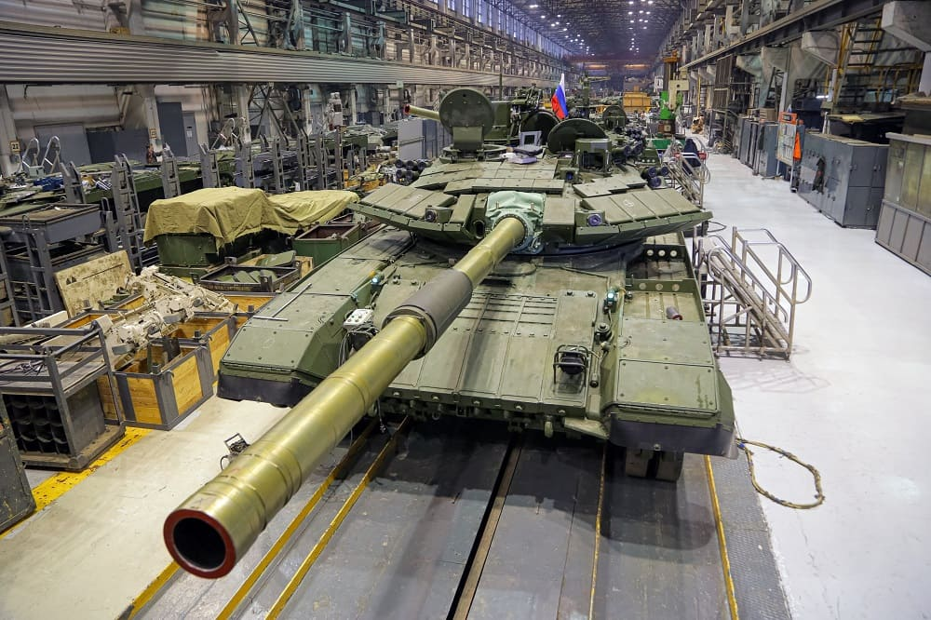
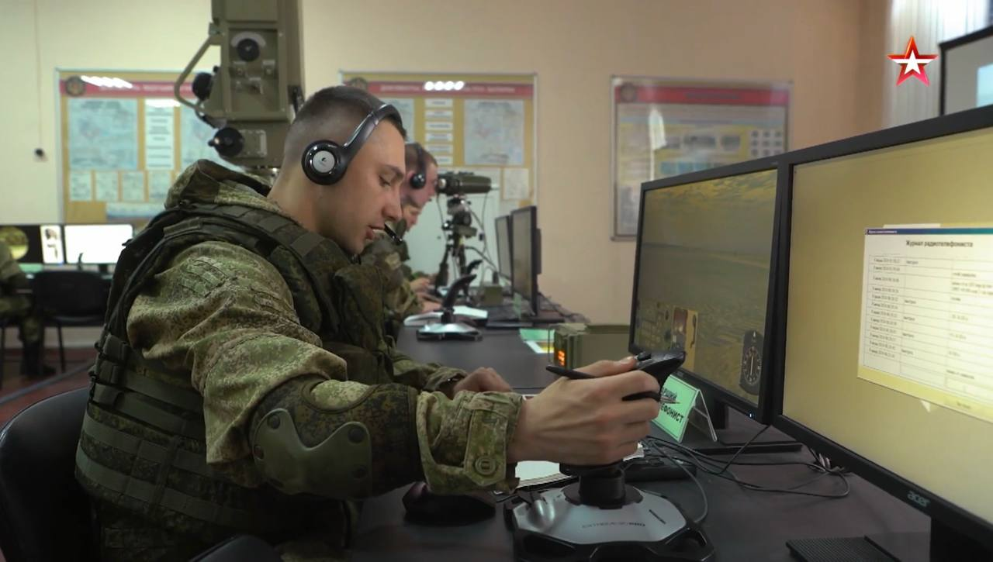
/ 16
Актуальность
В связи с кратным увеличением производства и модернизации современных танков и, следовательно, увеличением потребности в обученных танковых экипажах, данный симулятор будет очень полезен для подобных задач.

Slide 4
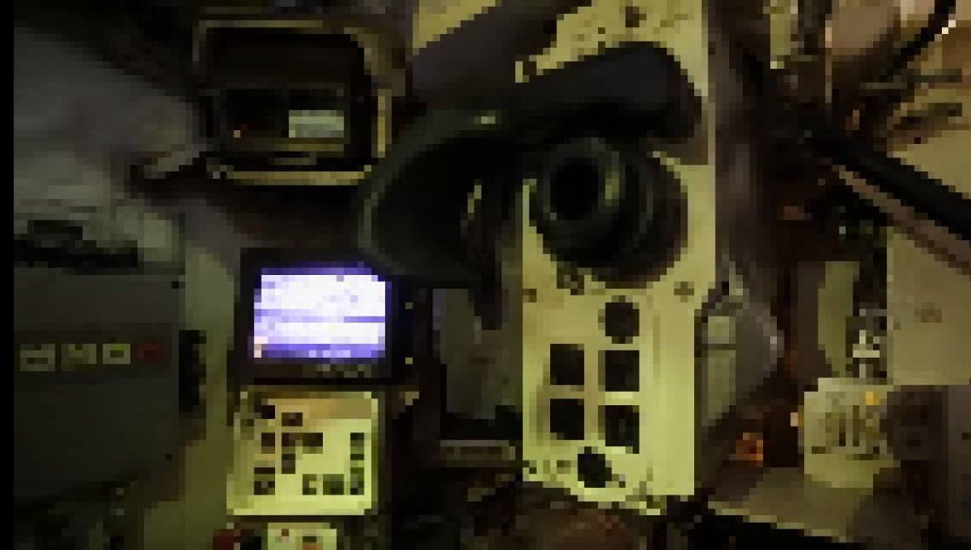
/ 16
Возможности проекта
Заходя в игру, пользователь видит основное меню, в котором можно перейти в окно с настройками, где можно менять разрешение, выбирать ФПС, регулировать громкость и т.д., и окно с выбором уровня, техники, боеприпасов с кратким описанием;
В самой игре пользователь может включать/выключать СУО (система управление огнем), наводить орудие по вертикали и горизонтали с помощью стрелок на клавиатуре или с помощью мышки, игрок может переключаться между тепловизионным и оптическим каналами прицела и менять их приближение. Также доступны, такие функцие СУО как замер дистанции до цели и захват на АСЦ (автомат сопровождения цели). Доступен выбор боеприпасов и выстрел из основного орудия на левую кнопку мыши. Пользователь может перемещаться по карте со спецификой техники.

Slide 5
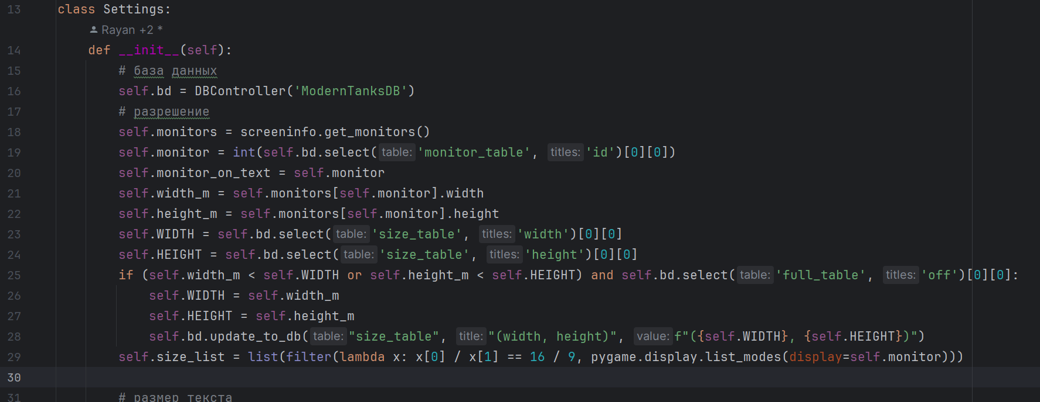
/ 16
Ход разработки
Разработка началась с создания главного меню игры и настроек. Был реализован класс Settings со всеми параметрами и константами, база данных, где сохраняются выбранные пользователем настройки.

Slide 6
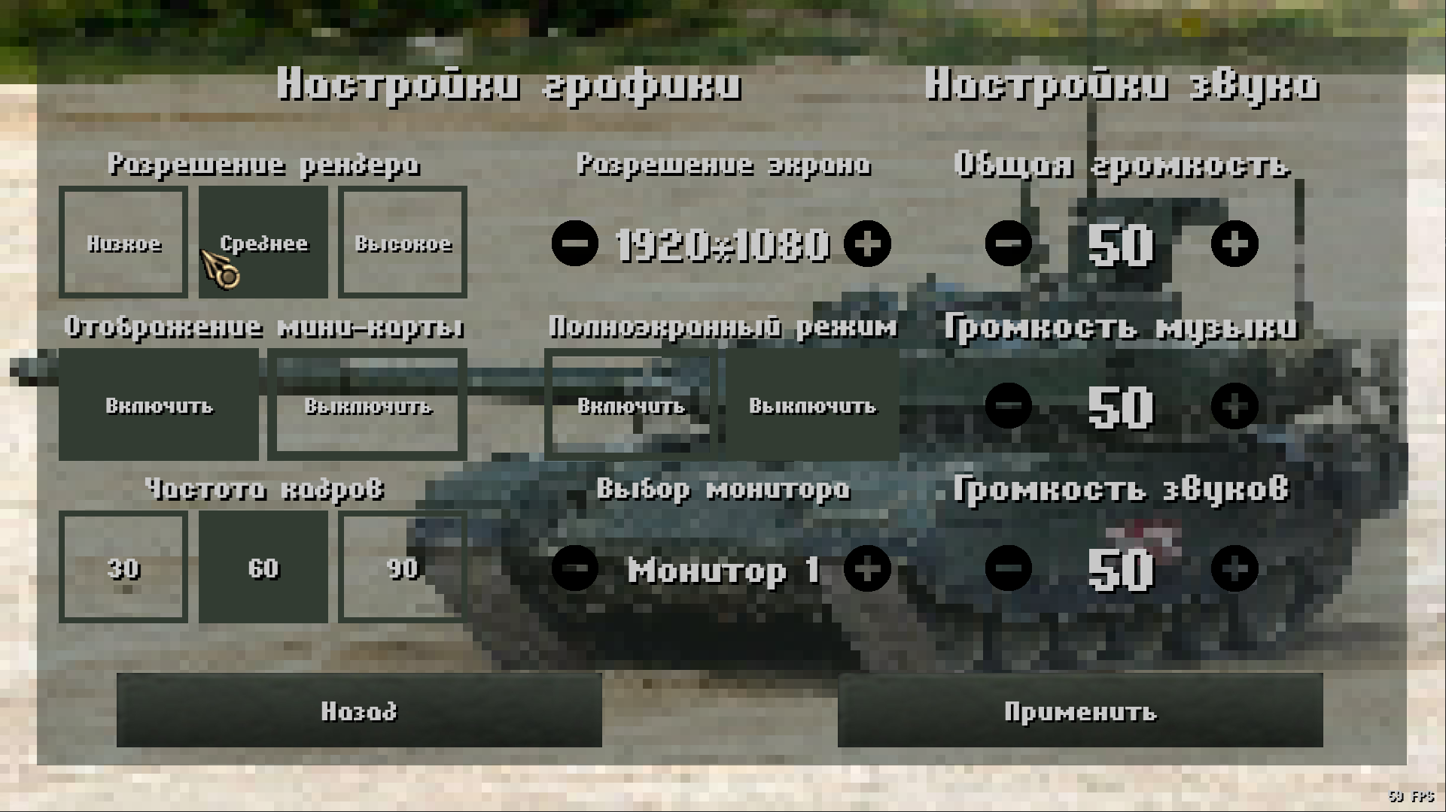
/ 16
Ход разработки

Slide 7
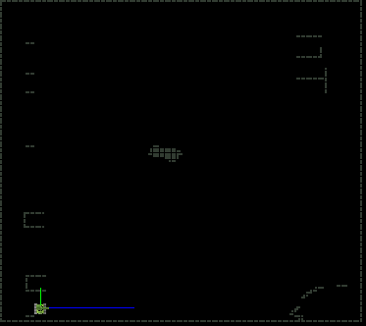
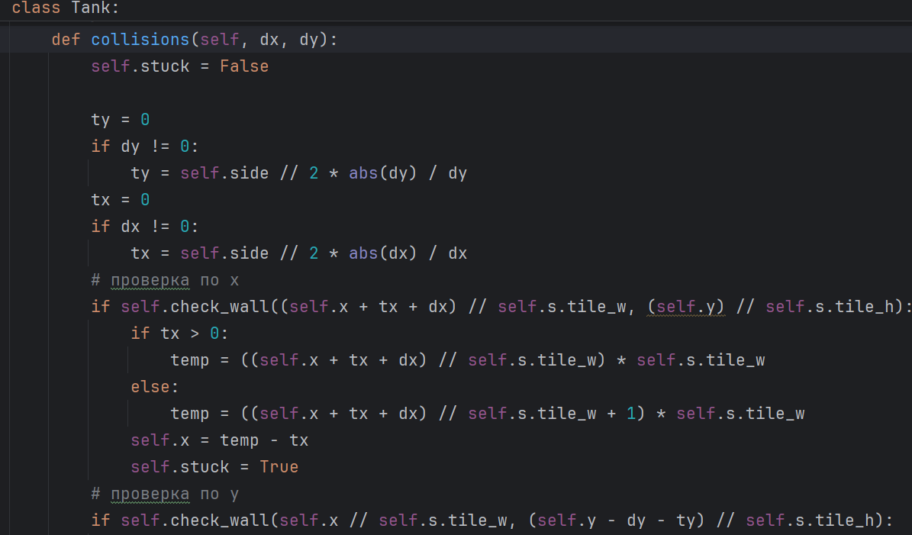
/ 16
Ход разработки
Следующим шагом стала реализация 2D-состовляющей игры. Была реализована карта с соответствующим классом, началась разработка класса Tank, пока что только с движением по карте с коллизиями. В нынешнем положении игры это можно заметить на примере миникарты.

Slide 8
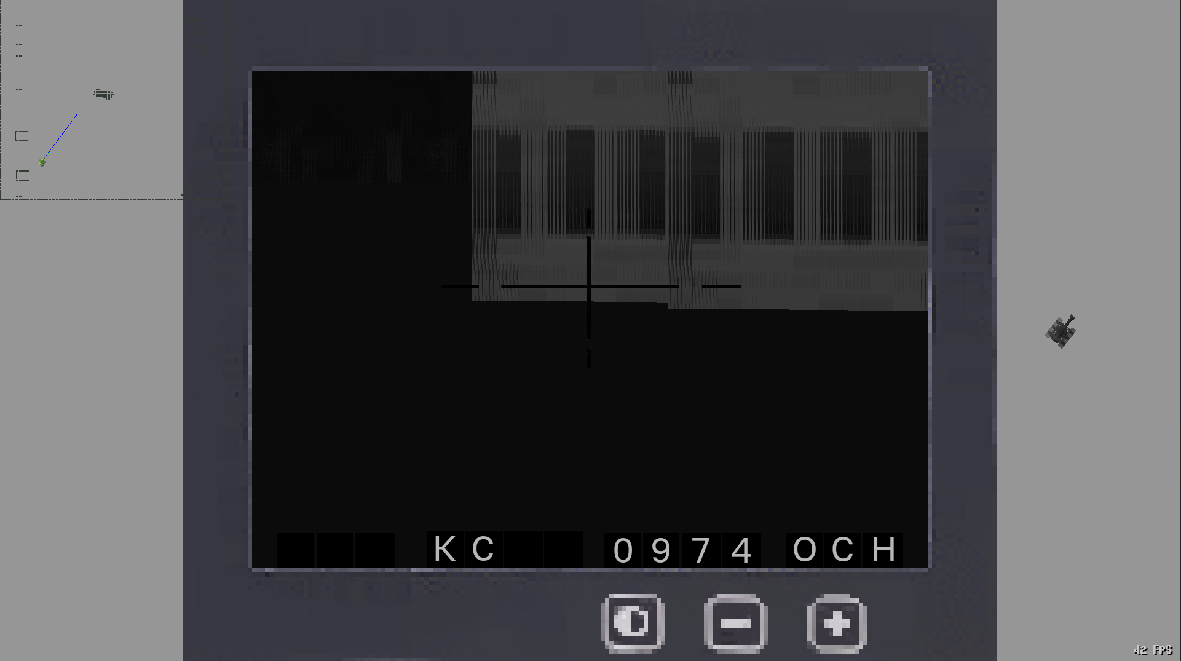
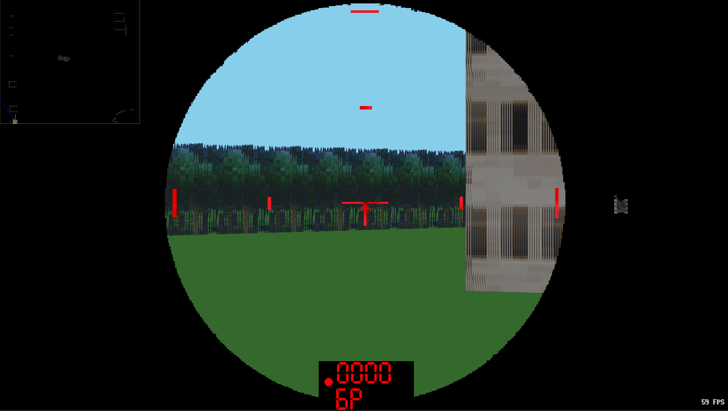
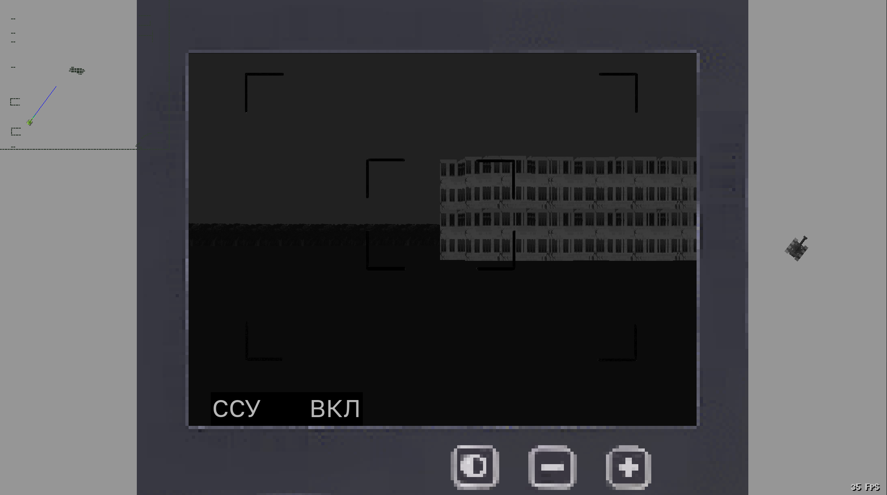
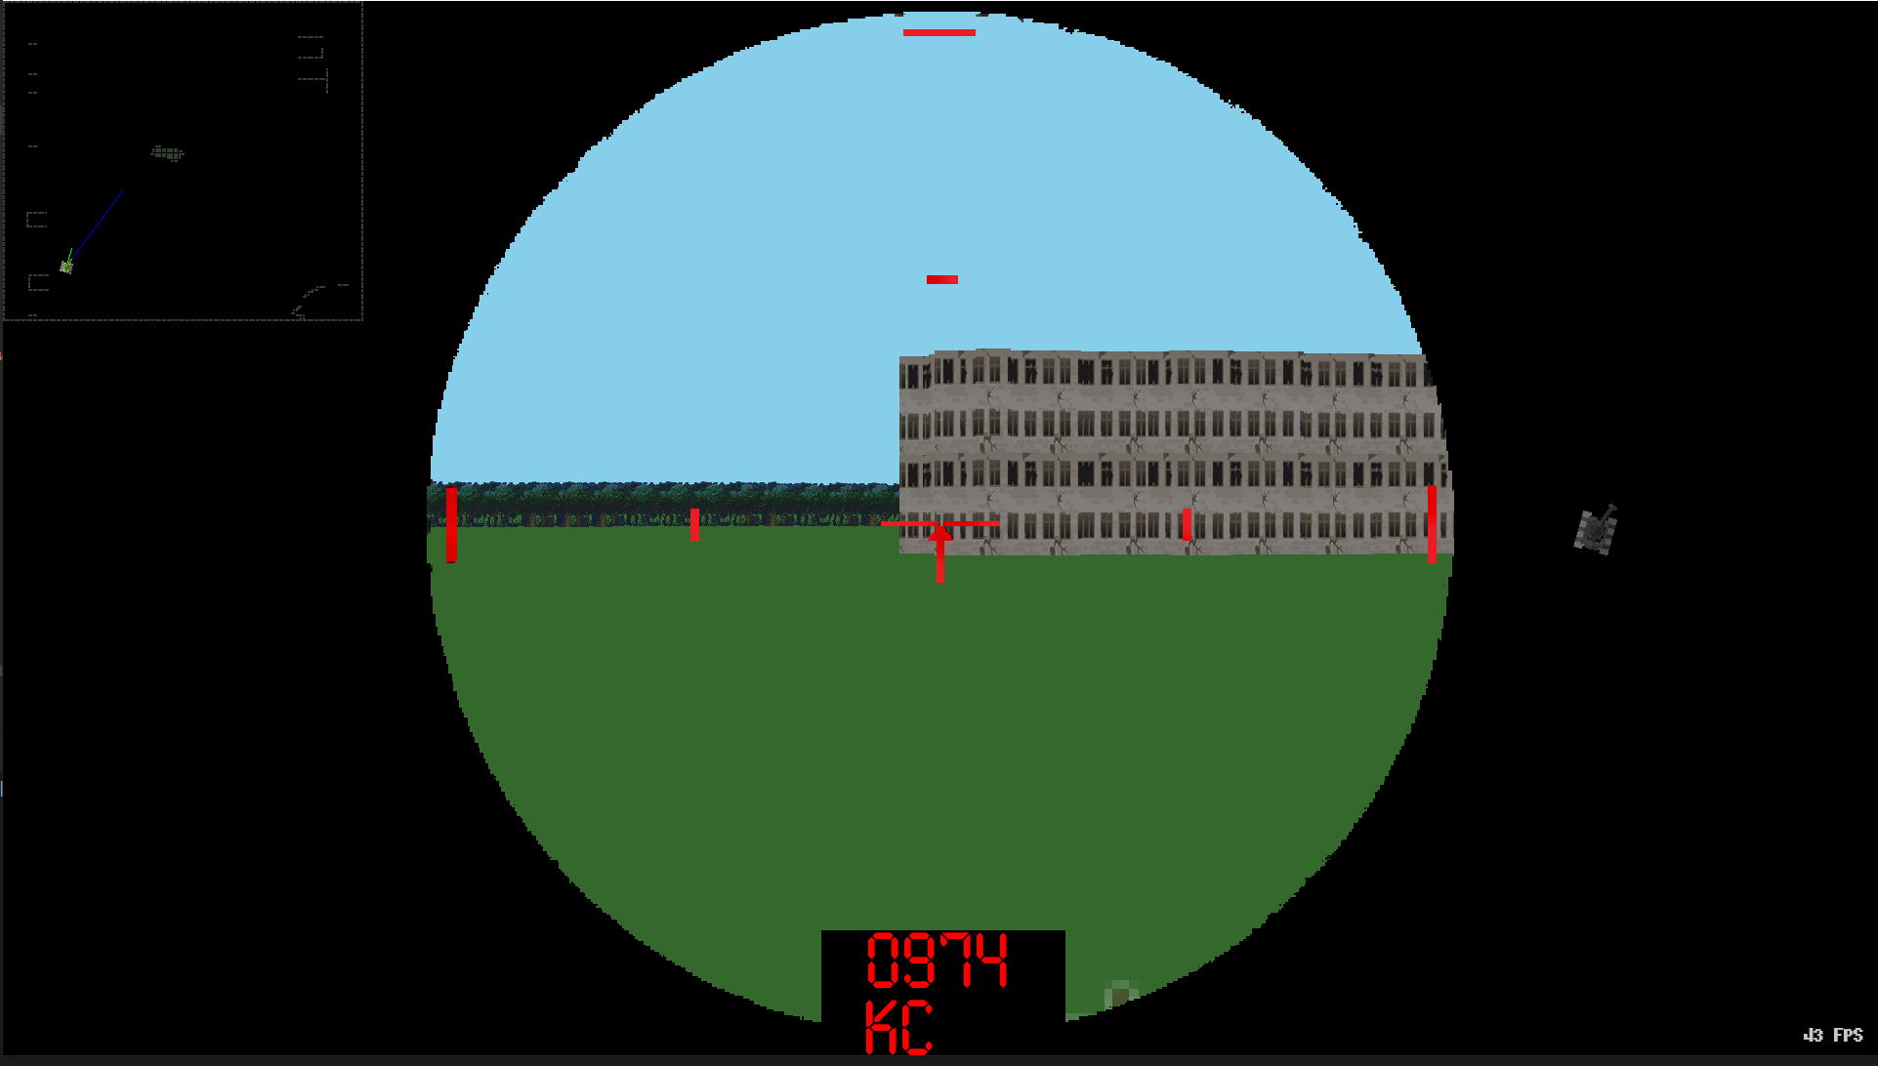
/ 16
Ход разработки
Далее была реализована главная сложность - Ray casting. На разработку и тестирование на баги пришлось потратить немало времени, но в итоге все получилось. После этого были сделаны прицелы с изменением кратности и некоторыми функциями СУО.

Slide 9
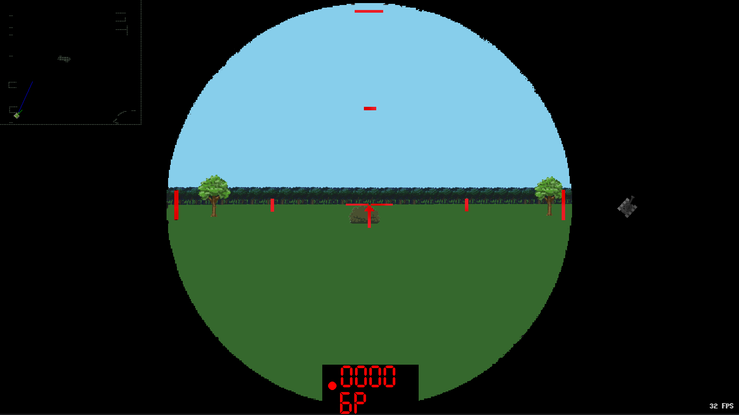
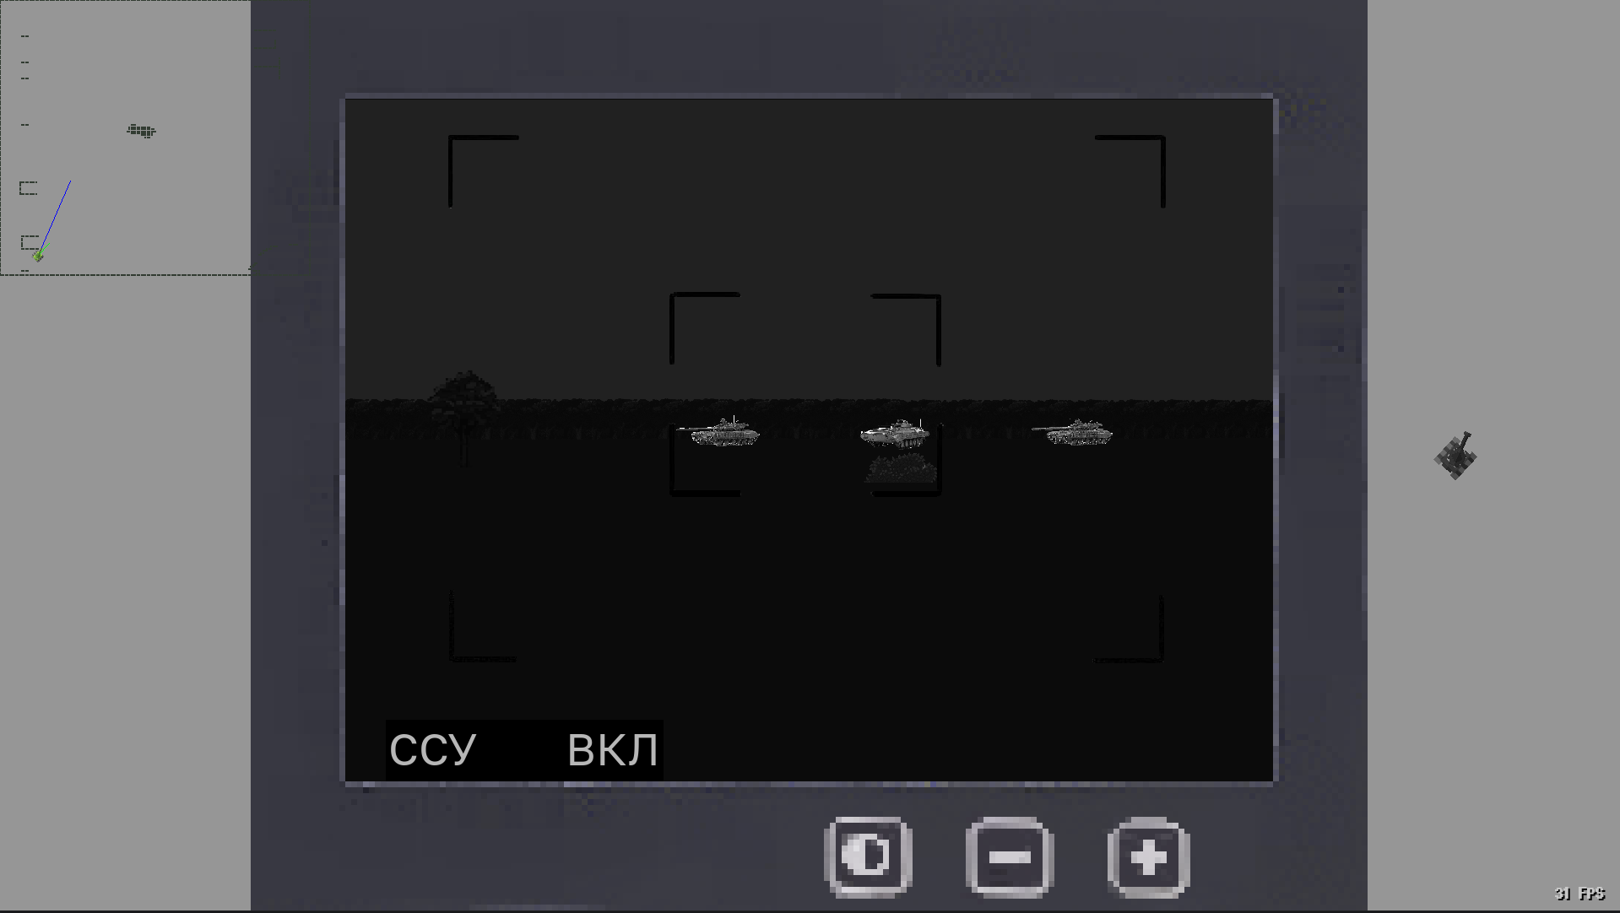
/ 16
Ход разработки
После реализации остальных функций и механик следующей сложностью стали спрайты. Для отображения спрайтов в Ray casting'е были созданы отдельные классы со всей их логикой, также были созданы объемные спрайты, состоящие из набора по восемь картинок. В конце разработки были доделаны финальные окна, уровни и урон по спрайтам.

Slide 10
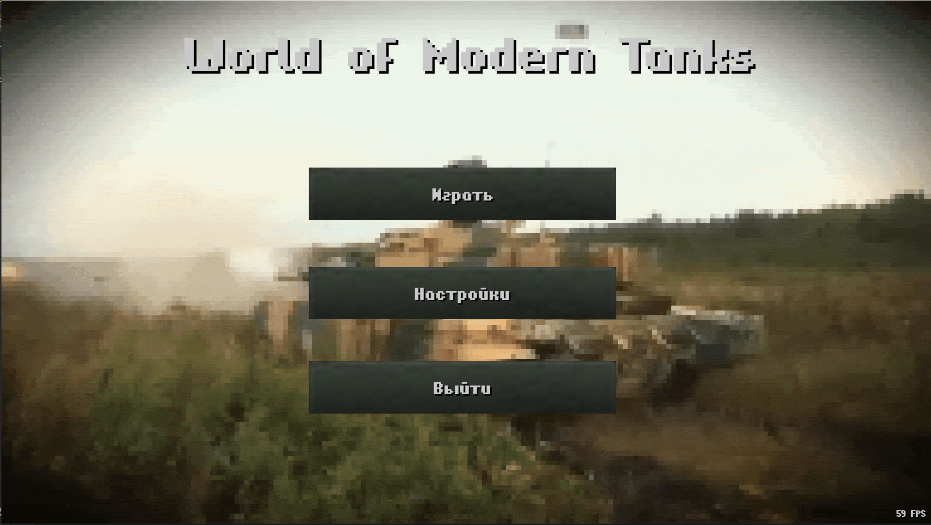
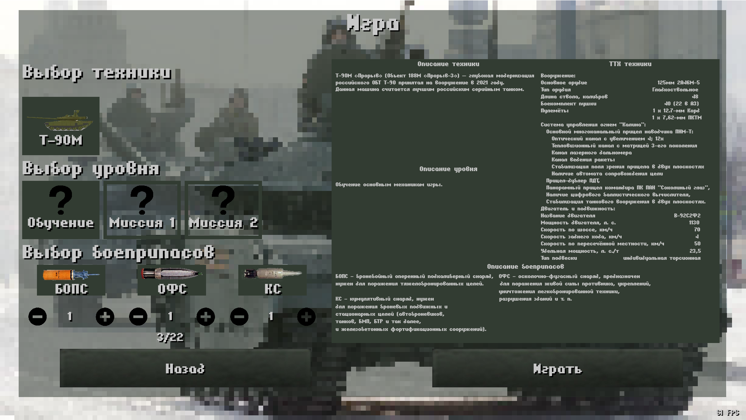
/ 16
Результат работы

Slide 11
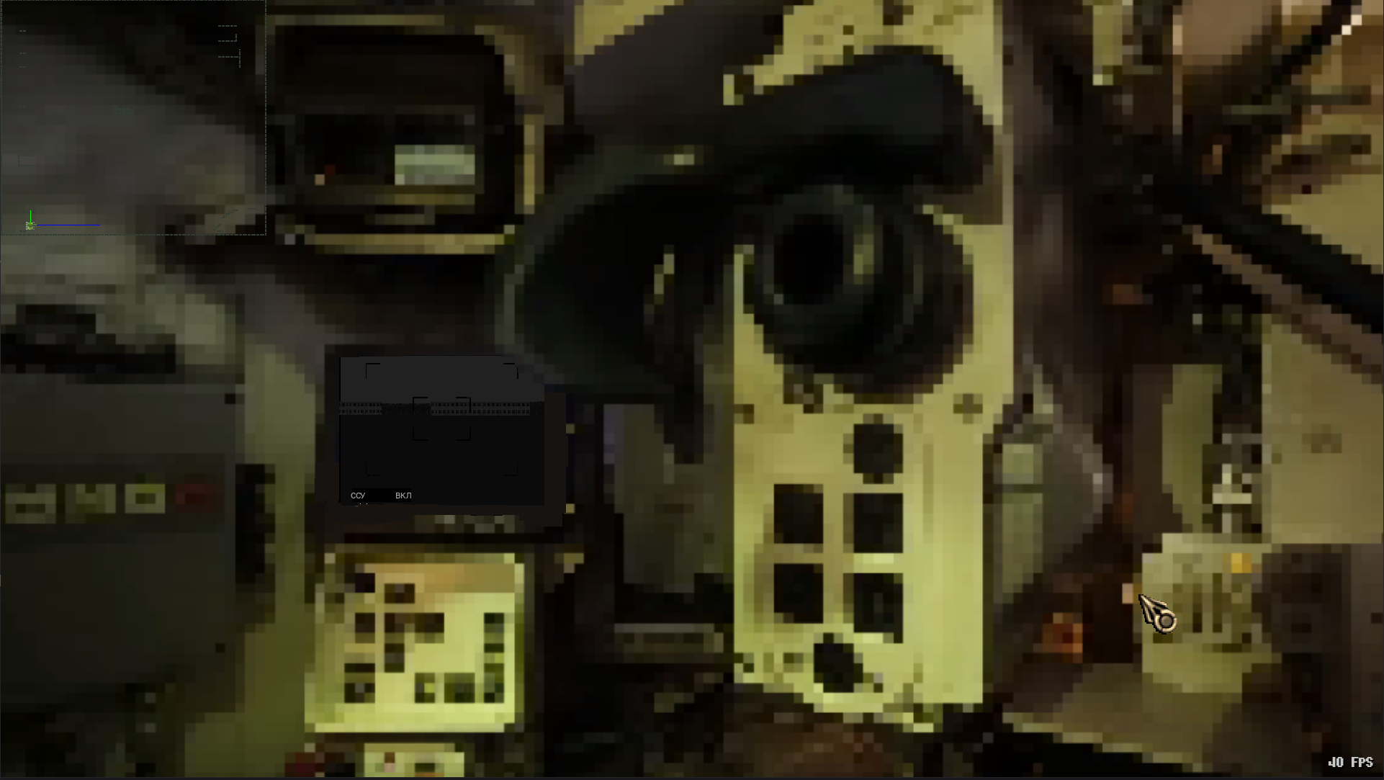
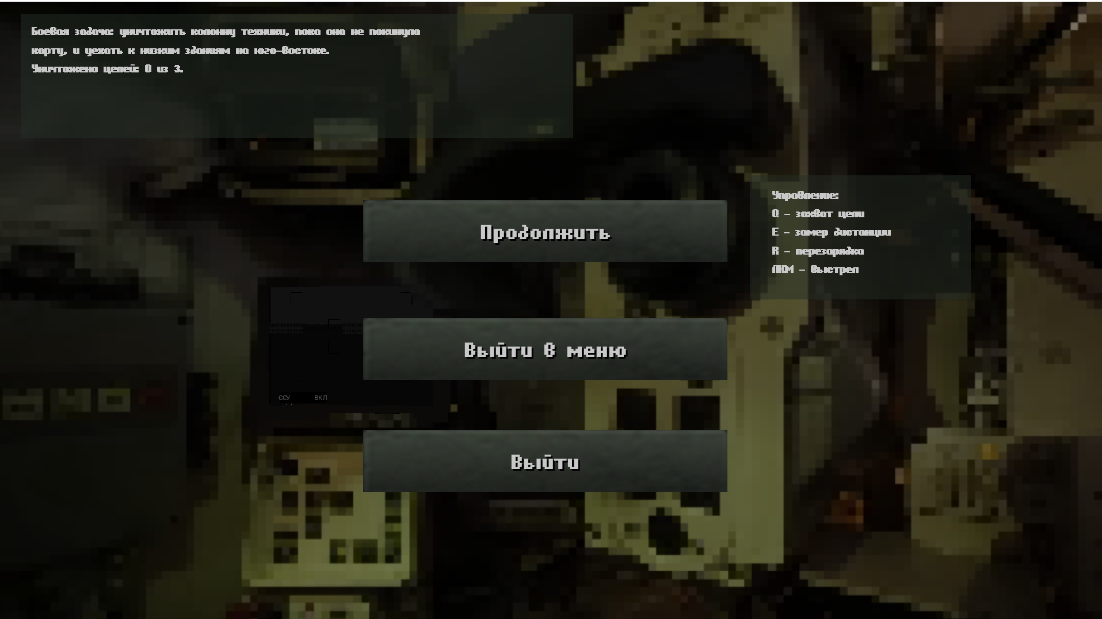
/ 16
Результат работы

Slide 12
/ 16
Результат работы

Slide 13
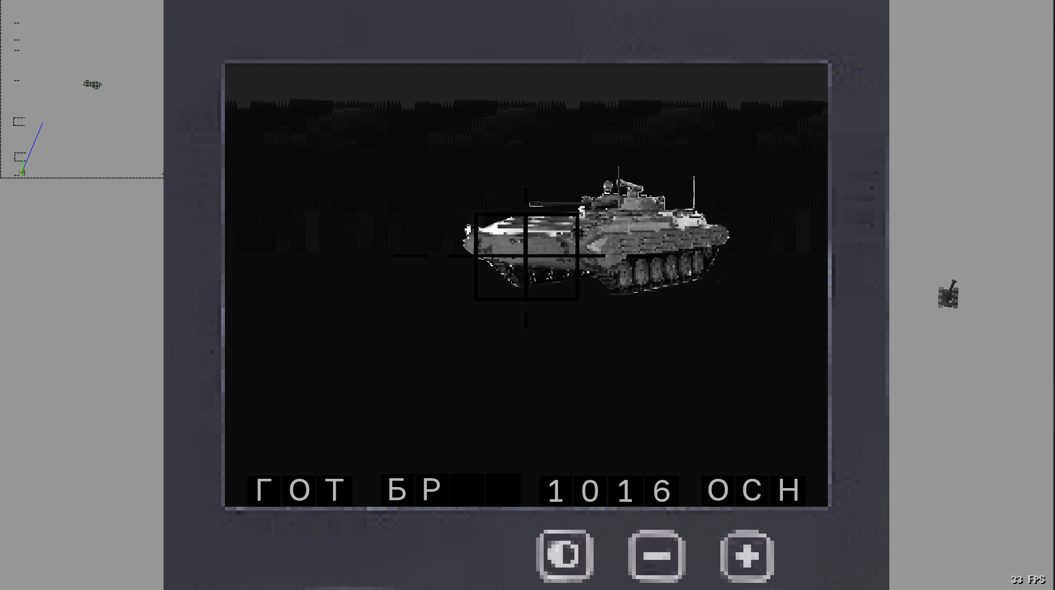
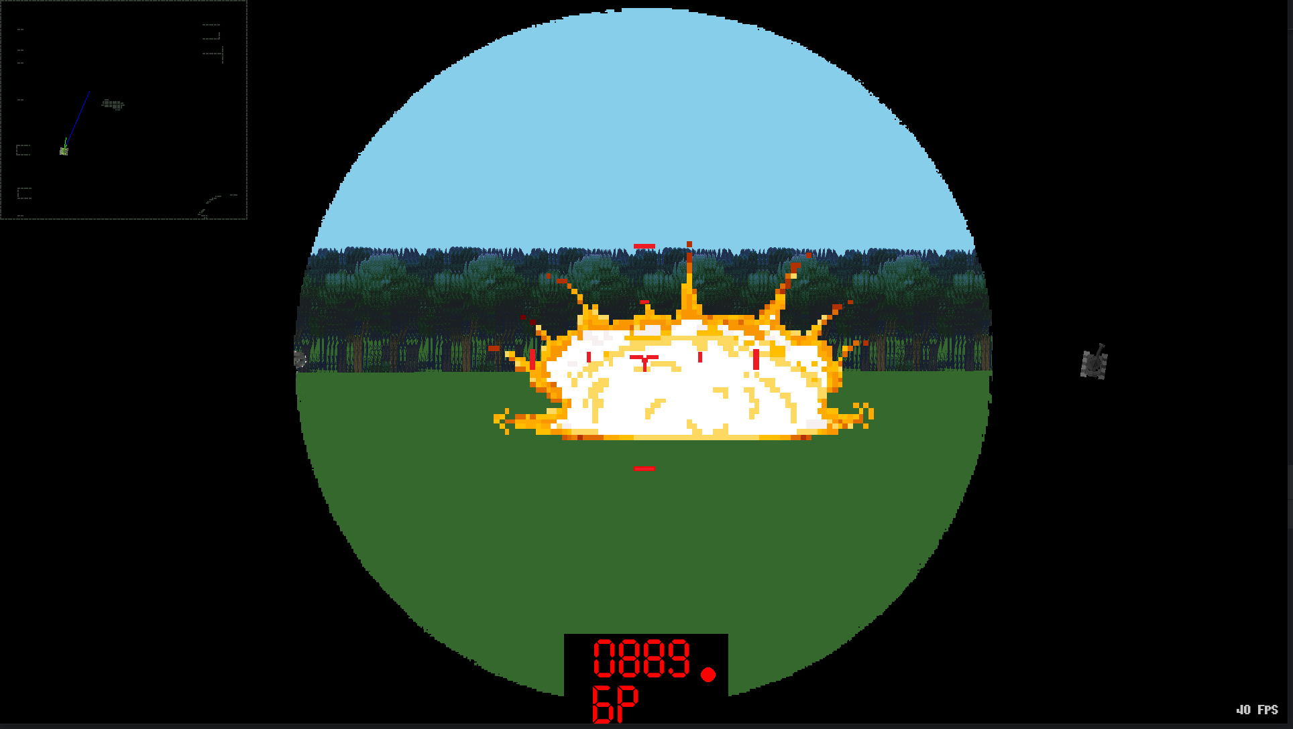
/ 16
Результат работы

Slide 14
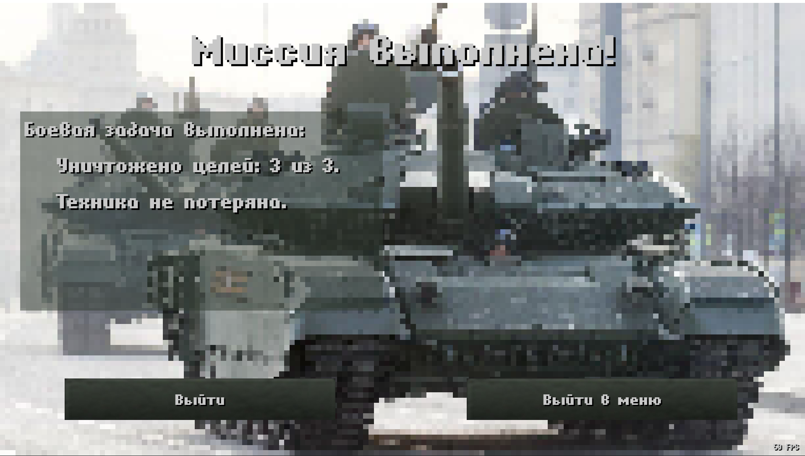
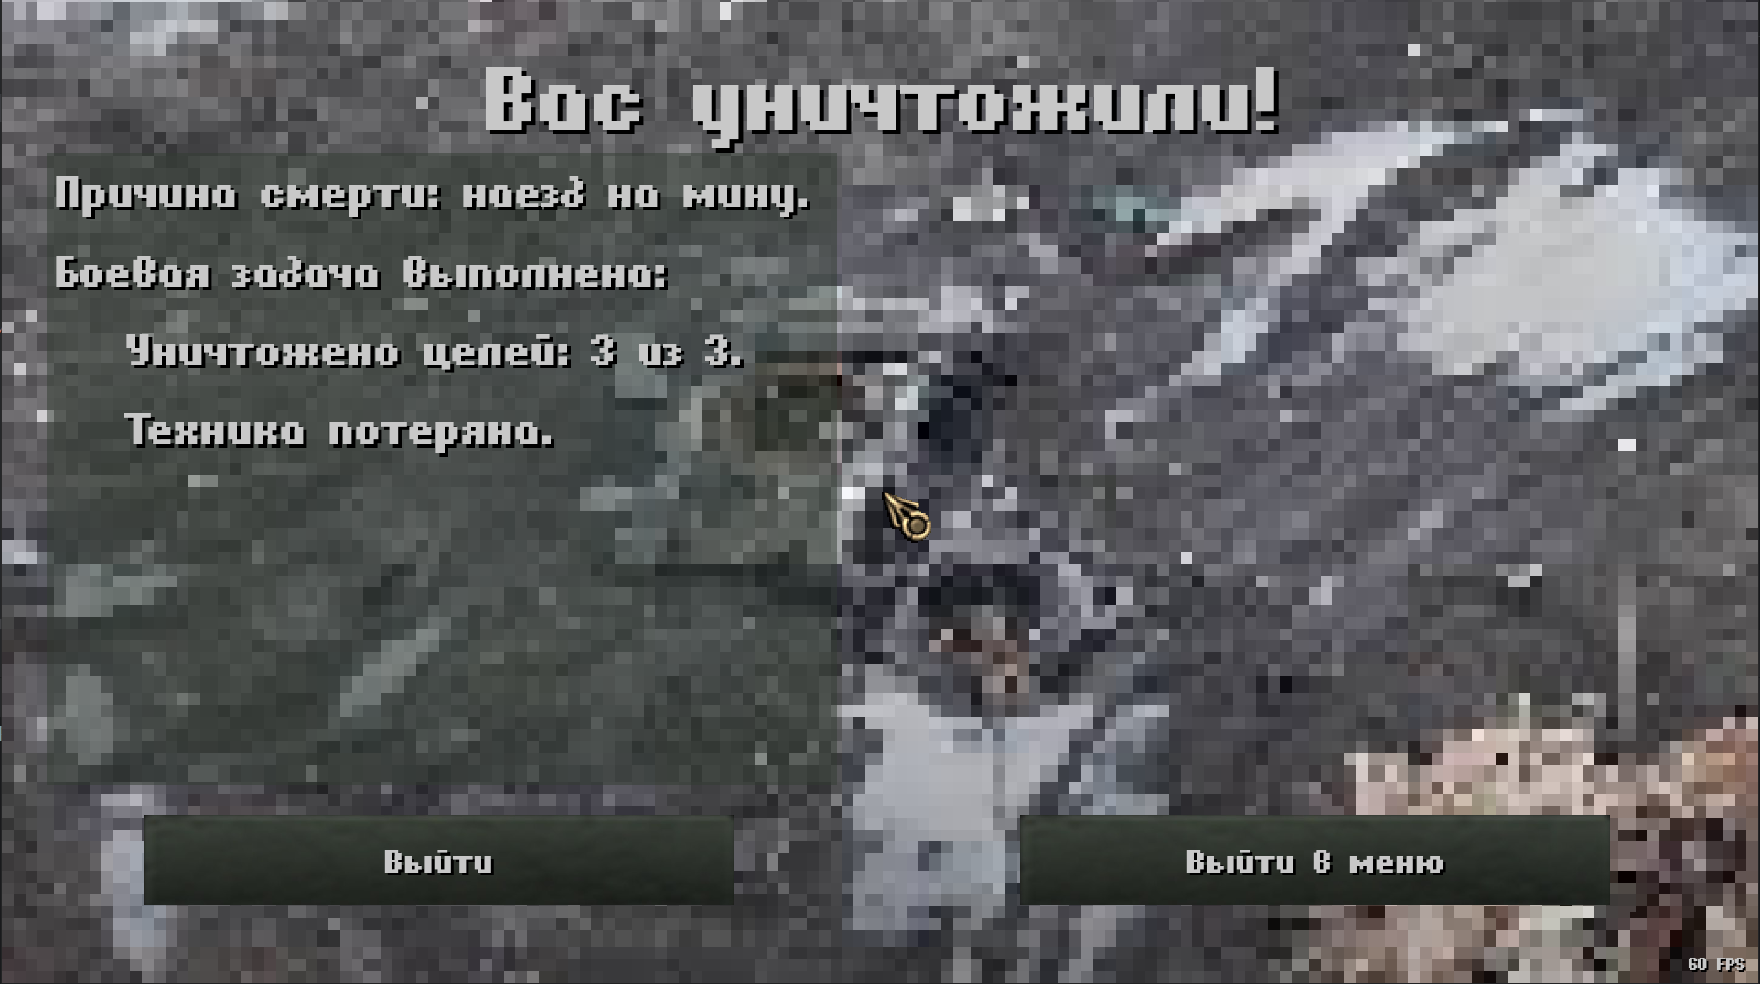
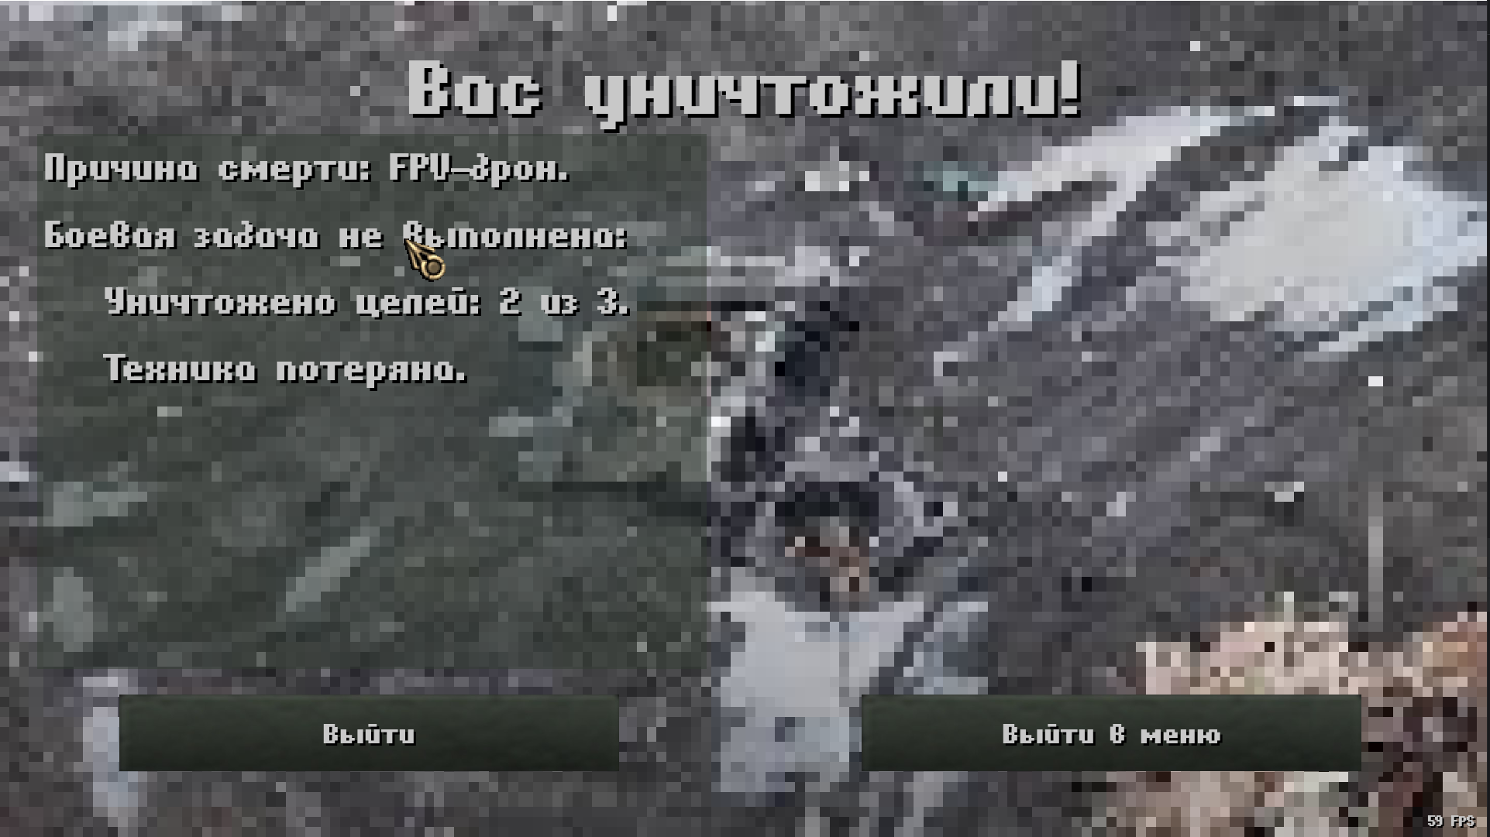
/ 16
Результат работы

Slide 15
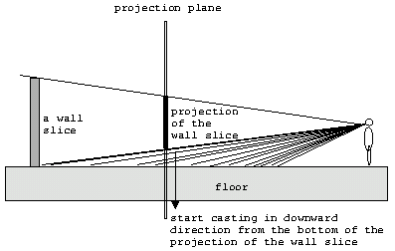
/ 16
Перспектива развития
Перспективы проекта безграничны. Например, в игре может быть реализована как иная техника со своим функционалом, так и умные противники с использованием искусственного интелекта. Также может быть улучшена основная технология Ray casting'а добавлением большего разнообразия текстур, противников, объектов с разными высотами или использованием технологии floorcasting для реалистичной отрисовки пола. В игре представлен широкий инструментарий для создания новых уровней.

Slide 16

/ 16
СПАСИБО ЗА ВНИМАНИЕ!

